Slide 1
Spark SQL查询器
2018级软件1班刘奕鑫
201830220372

Slide 2
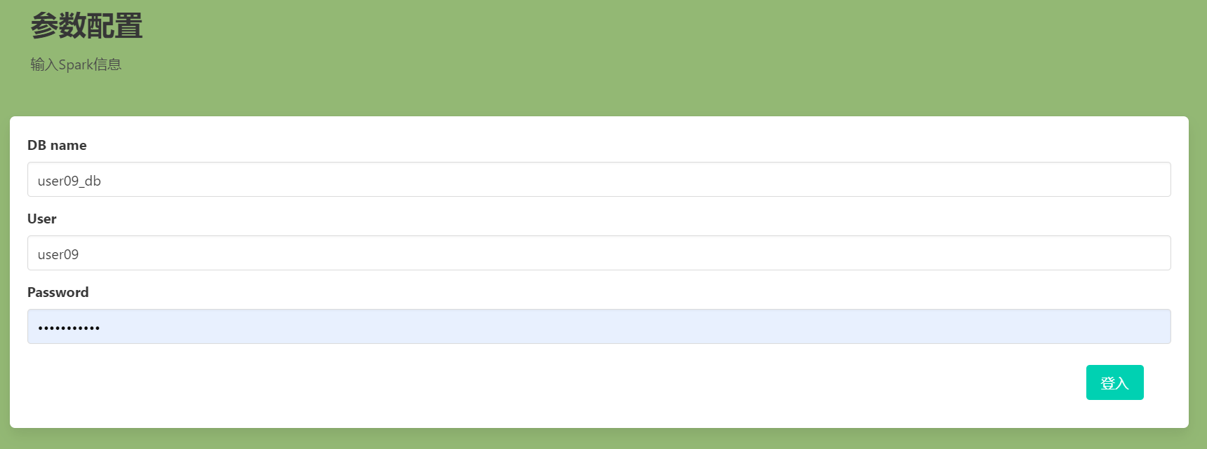
配置连接参数

Slide 3
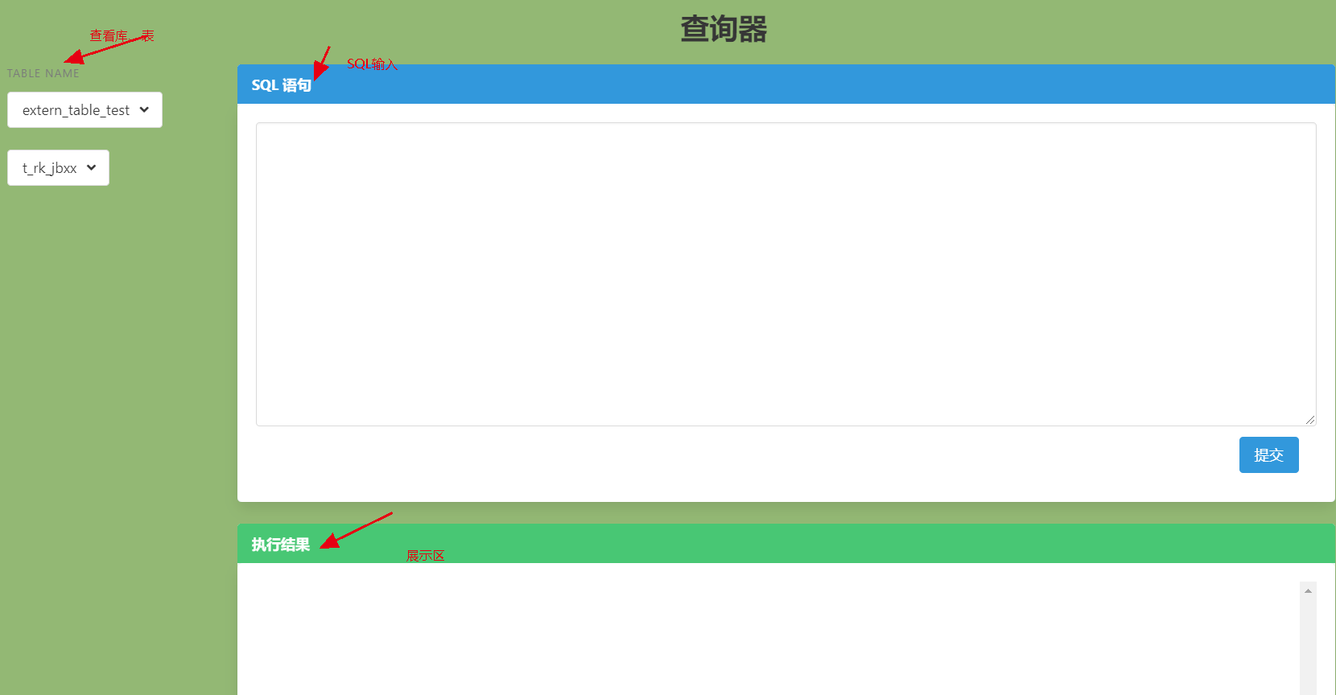
软件主页面

Slide 4
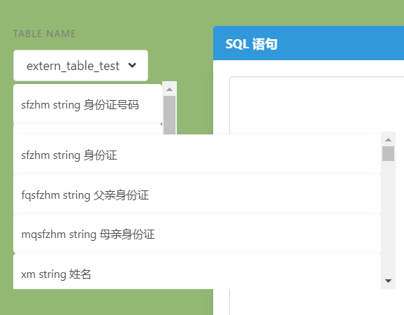
查看表的字段

Slide 5
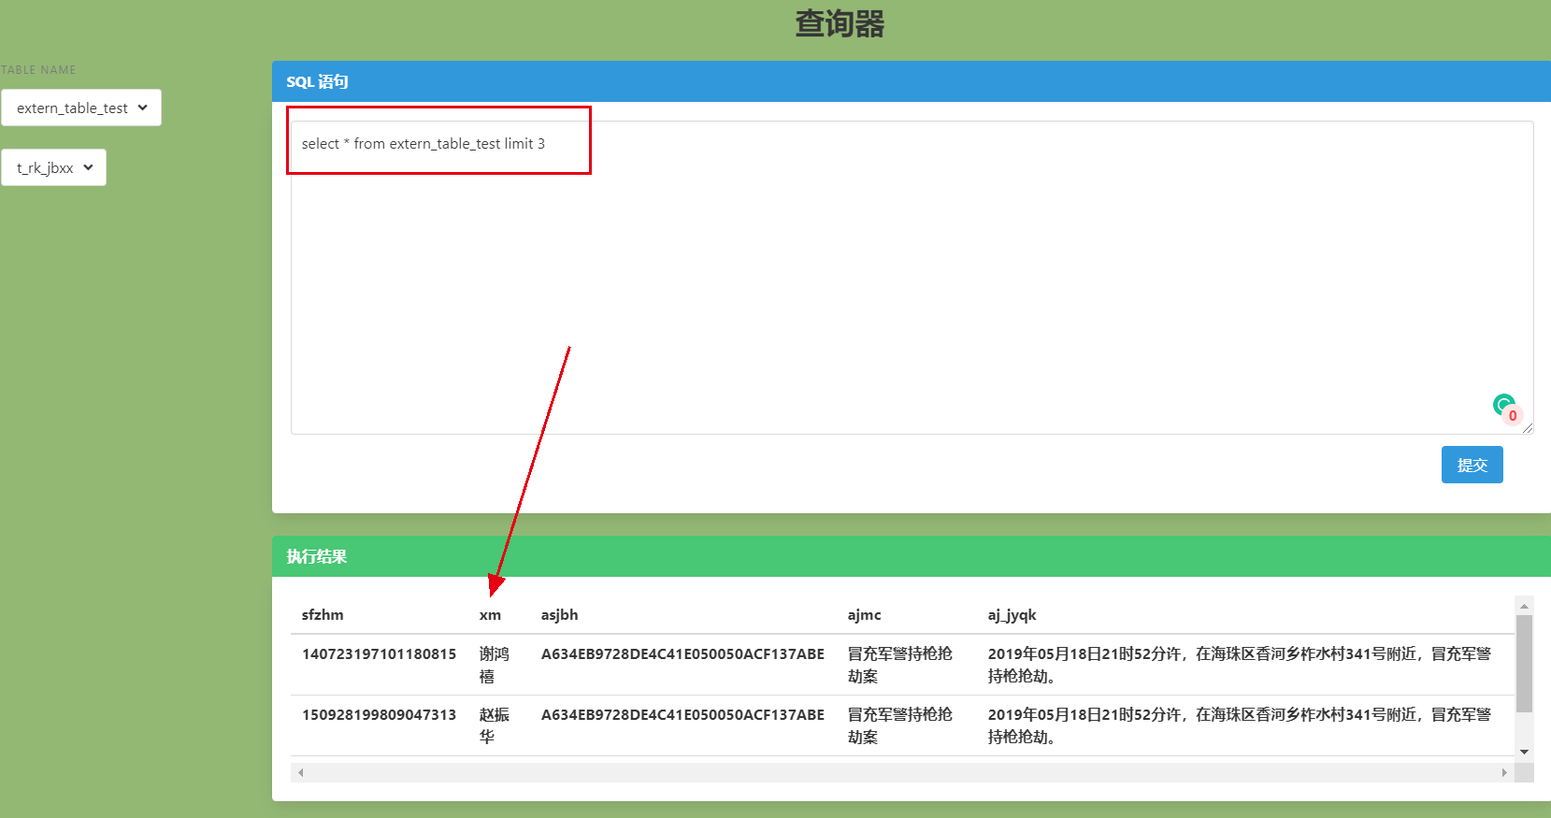
执行SQL

